Slide 2
9
小船
Jana Mason
迪科奕阳“分享阅读”工作室

Slide 3
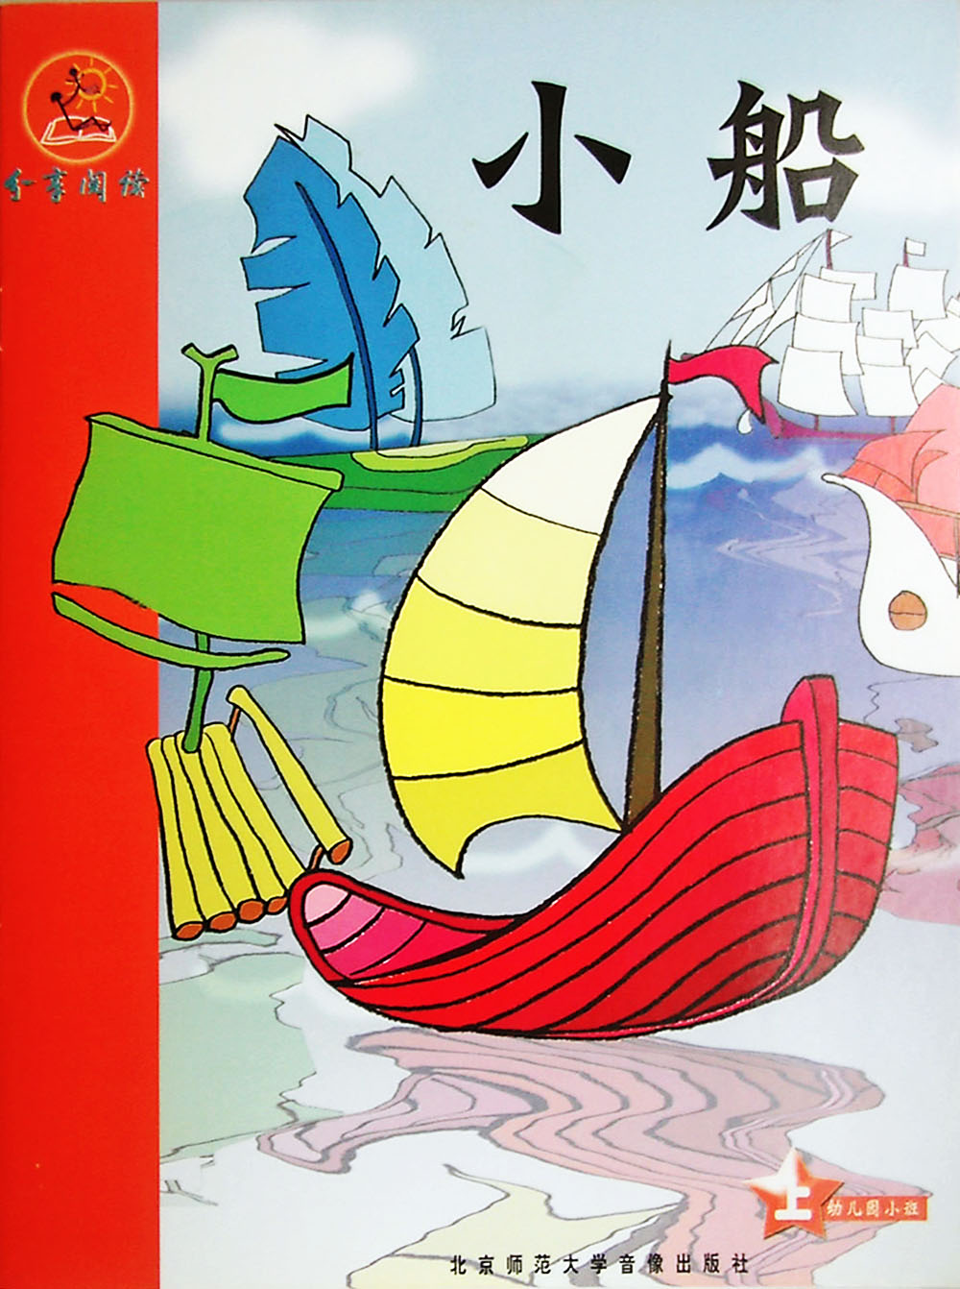

Slide 4
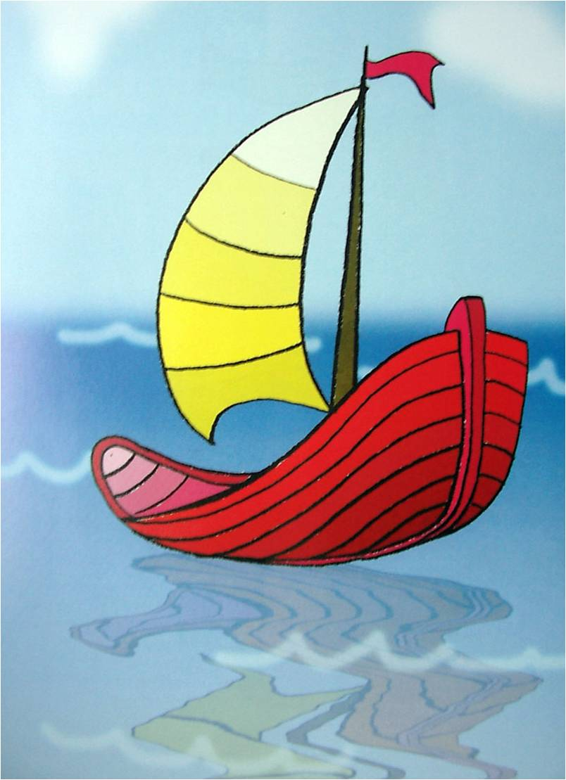
红色的小船，黄色的帆。
1

Slide 5

黄色的小船，绿色的帆。
2

Slide 6
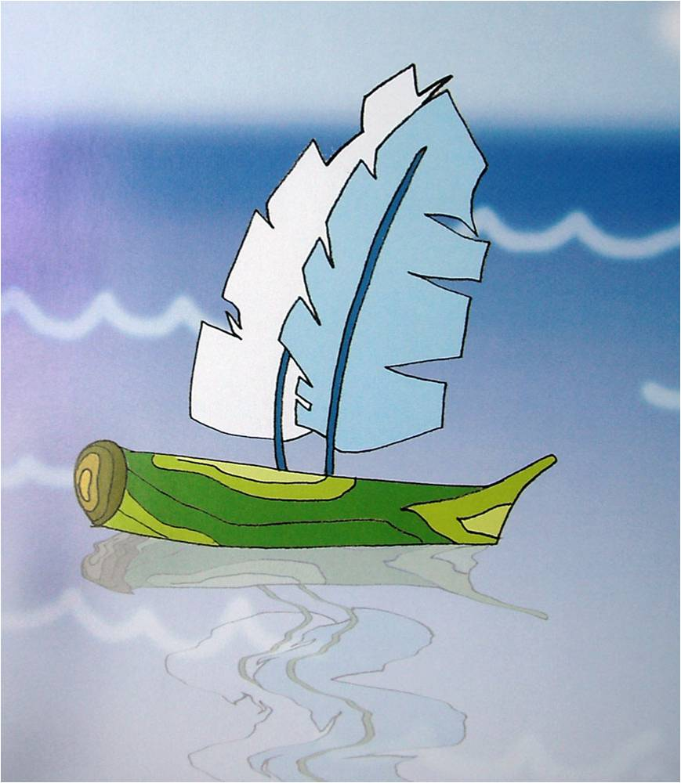
绿色的小船，蓝色的帆。
3

Slide 7

蓝色的小船，紫色的帆。
4

Slide 8

紫色的小船，白色的帆。
5

Slide 9
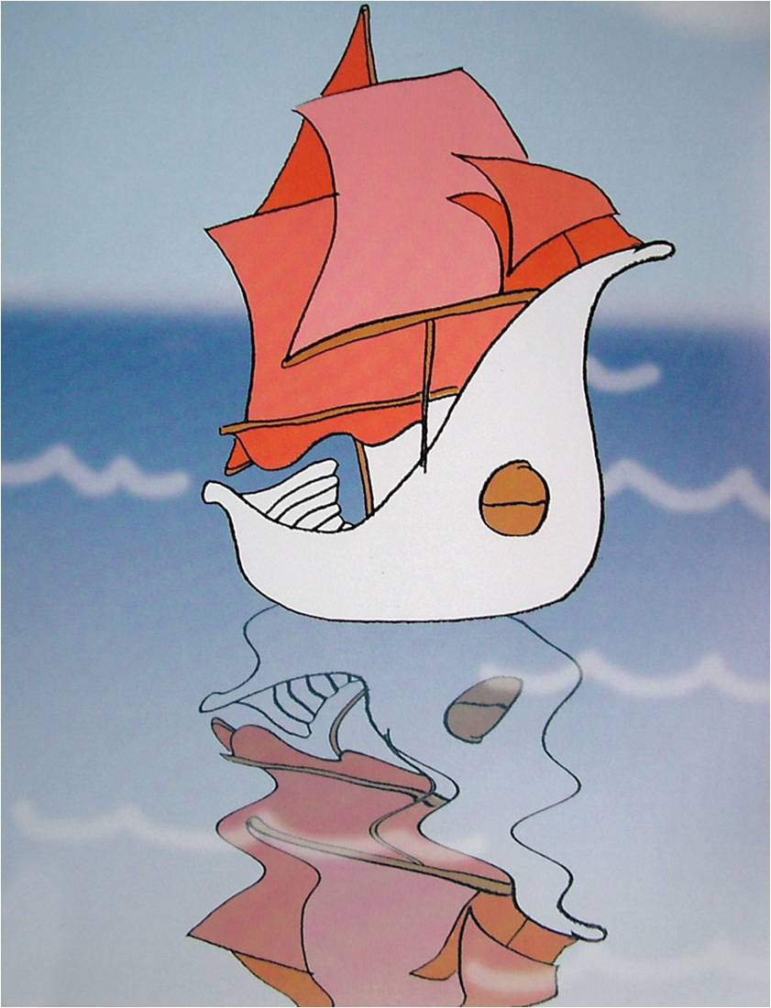
白色的小船，红色的帆。
6

Slide 10
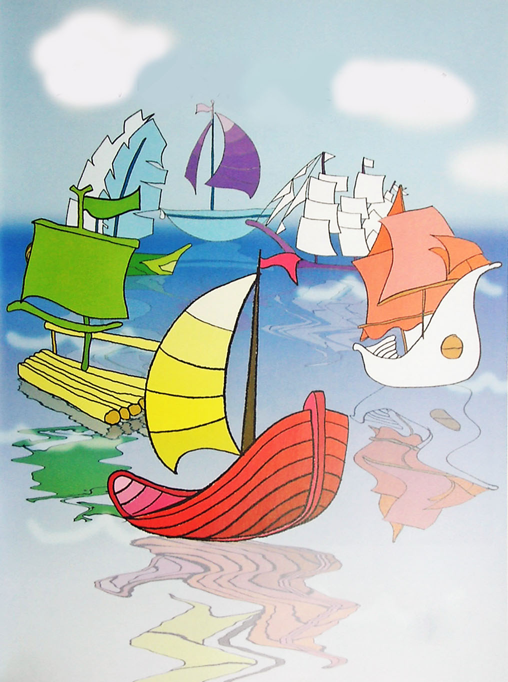
美丽的小船，美丽的帆。
7

